Slide 1
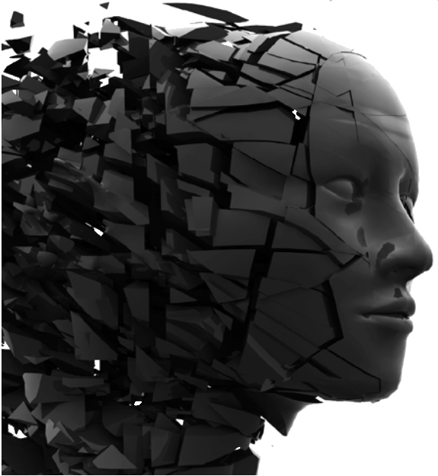
Luka Marković Ficko
Martin Pavlaković
Dario Sonički
Marko Babić
Davor Šebalj
POREMEĆAJI U PONAŠANJU I OŠTEĆENJA MENTALNOG ZDRAVLJA
Projekt „Pristupačnost digitalne tehnologije osobama s posebnim potrebama”

Slide 2
1. UVOD
relativno visoke pojavnosti
smanjuju kvalitetu života
predstavljaju jedan od prioritetnih javnozdravstvenih izazova
cilj → pobliže objasniti vrste mentalnih poremećaja
Izvor: „AZRA+“ - Akademija za roditelje A+

Slide 3
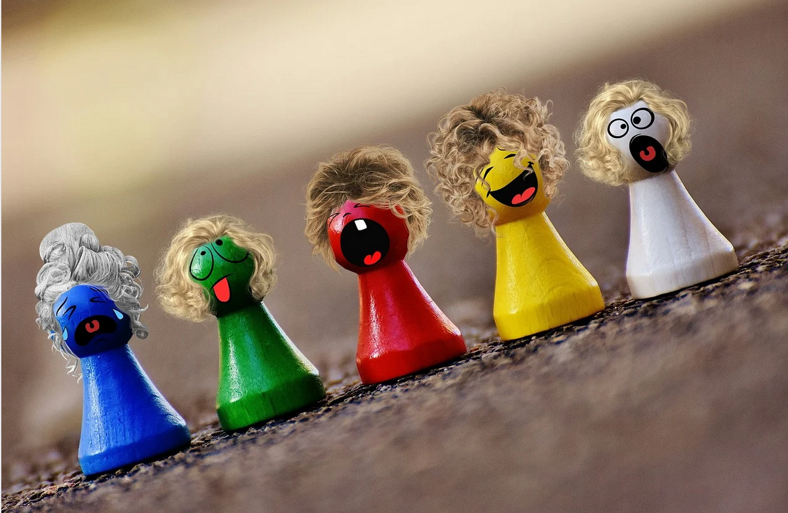
2. POREMEĆAJI RASPOLOŽENJA
emocionalni poremećaji → dulje razdoblje tuge, veselja ili oboje
u stalnom porastu gotovo svugdje u svijetu
obolijeva sve veći broj mladih
raspoloženje može biti normalno, sniženo ili povišeno
kod osoba s poremećajem raspoloženja nedostaje kontrola nad emocijama

Slide 4
PODJELA POREMEĆAJA RASPOLOŽENJA
MANIJA (bipolarni poremećaj)
izmjena povišenog i nižeg raspoloženja
podjednako česta u muškaraca i žena
tipično započinje u pubertetu, u dvadesetim ili tridesetim godinama
smatra se nasljednom
obično počinje depresijom koja traje od tri do šest mjeseci
DEPRESIJA (sniženo raspoloženje)
utječe na sve aspekte života
bezvoljnost, gubitak energije, gubitak interesa, loše spavanje, problem s tekom
DISTIMIJA
lakši oblik depresivnog poremećaja
postavljanje dijagnoze → duži period promatranja bolesnika ili uvid o ranijem ponašanju
kod trećine oboljelih javi se potreba za liječenjem
CIKLOTIMIJA
oscilacije raspoloženja
traje najmanje dvije godine
pojavljuju se svakih nekoliko dana
kroničan, ali blaži oblik bipolarnog poremećaja

Slide 5
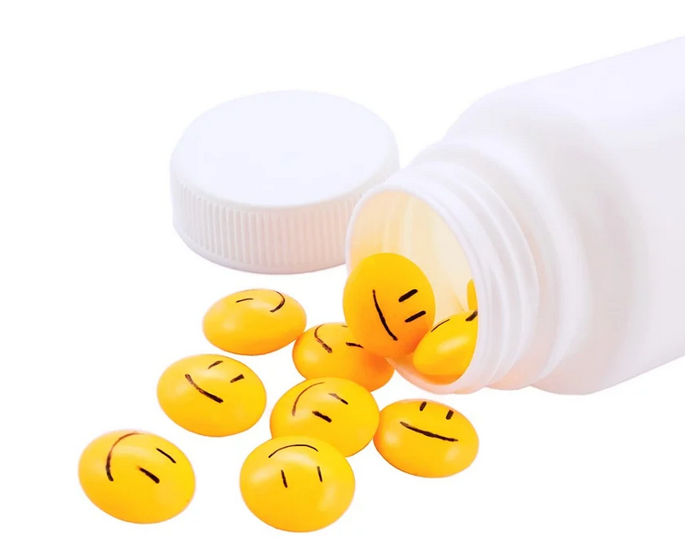
LIJEČENJE
individualan pristup
liječnik opće prakse → psihoterapeut
antidepresivi
svjetlosna terapija
prilikom liječenja izbjegavati kofein, alkohol, nikotin i drogu
povećati tjelesnu aktivnost
konzumacija vitamina B6 ili magnezija

Slide 6
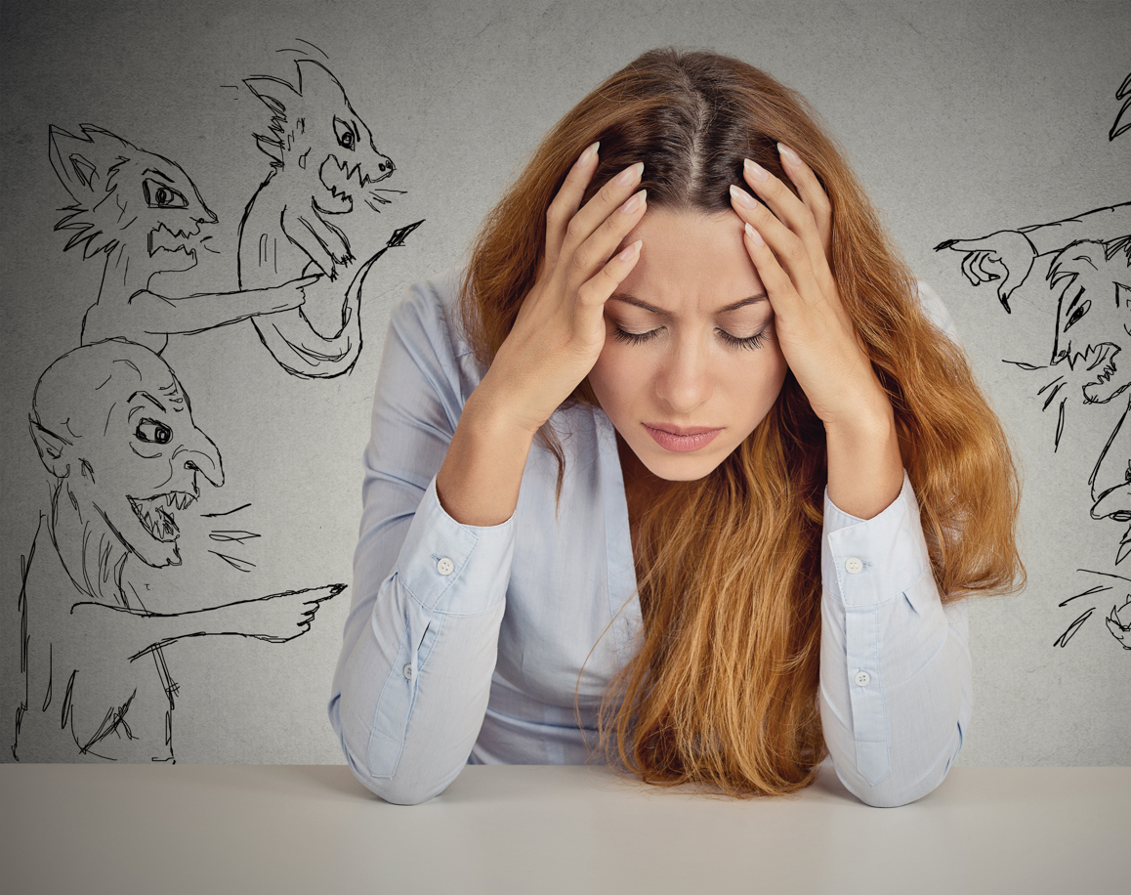
3. SHIZOFRENIJA
duševna bolest → onemogućuje razlikovanje stvarnih od nestvarnih doživljaja
bolest uzrokovana fizičkim promjenama
jedna od najčešćih psihijatrijskih bolesti
u većini bolesnika počinje u dobi od 15. do 25. godine

Slide 7
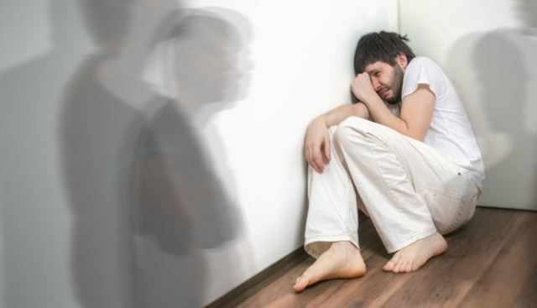
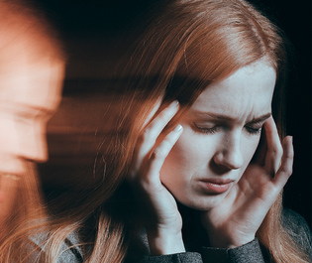
O BOLESTI
za bolest ne postoji krivac
složena bolest za koju nije poznat uzrok
kemijski i strukturni poremećaj mozga
mogući uzrok → nasljeđivanje gena
češće se pojavljuje među krvnim srodnicima
relaps bolesti najuspješnije se sprječava stalnim uzimanjem lijekova, uz redovite kontrole psihijatra

Slide 8
SIMPTOMI
POZITIVNI
sumanute ideje
poremećaji mišljenja
halucinacije
katatonija
NEGATIVNI
apatija
emocionalna tupost
KOGNITIVNI
smetnje pozornosti
poremećaji pamćenja
apstraktna mišljenja
AFEKTIVNI
gubitak emocionalne topline
anhedonija
avolucija
jedan od prvih znakova bolesti → zanemarivanje školskih obveza ili obavljanje obveza u radnoj sredini
napredovanjem bolesti dolazi do psihoze (pogrešno prepoznavanje stvarnosti)

Slide 9
4. POREMEĆAJI IZ SPEKTRA AUTIZMA (PAS)
složeni neurorazvojni poremećaj koji zahvaća sve aspekte ličnosti
teško sklapanje vida, sluha i osjećaja u smislenu cjelinu
ponekad se javlja u kombinaciji s drugim poteškoćama
traje cijeli život, a razvija se nakon 16-18 mjeseci života
djeca s autizmom izgledaju kao i sva ostala djeca, ali imaju znatne životne teškoće
rano prepoznavanje i intervencija → značajno poboljšanje životnog ishoda

Slide 10
KAKO PREPOZNATI AUTIZAM?
utvrđivanje autizma → Creakova skala
Velike teškoće u druženju i igranju s drugom djecom.
Dijete se ponaša kao da je gluho.
Dijete ima jak otpor prema učenju.
Dijete nema straha od stvarnih opasnosti.
Dijete ima jak otpor promjenama u rutini.
Dijete se radije koristi gestom ako nešto želi.
Dijete se smije bez vidljiva razloga.
Dijete se ne voli maziti, ni da ga se nosi.
Pretjerana fizička aktivnost (hiperaktivnost).
Dijete izbjegava pogled u oči.
Neuobičajena vezanost za objekte ili dijelove objekta.
Dijete okreće predmete i potreseno je ako je u tome prekinuto.
Neprestano se igra čudnih igara i ponavlja ih.
Dijete se drži po strani.

Slide 11
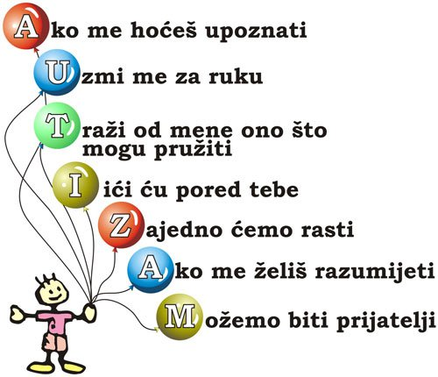
RAZUMJETI AUTIZAM
doživljavanje svijeta na drugačiji način
izrazito emotivne osobe
ništa agresivniji od prosječnih ljudi
iznimno dobri radnici, zadatke odrađuju s više predanosti
autist-savant → autistična osoba s talentom, majstor u sitnicama

Slide 12
5. POREMEĆAJI U PONAŠANJU (PUP)
sva ponašanja koja ometaju dijete u redovnom funkcioniranju
mogu biti štetna i opasna za pojedinca i okolinu
nastaju kao posljedica nepovoljnih životnih uvjeta
razlikuju se aktivni i pasivni poremećaji
aktivni (eksternalizirani) → hiperaktivnost, nepažnja, neposlušnost, agresivnost
pasivni (internalizirani) → plašljivost, povučenost, depresija, lijenost, dosada

Slide 13
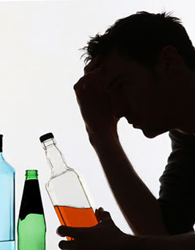
KAKO PREPOZNATI POZIV U POMOĆ?
izostajanje s nastave
konzumiranje sredstava ovisnosti (droga, alkohol, pušenje)
vršnjačko nasilje (bullying i cyberbullying)
ostajanje vani unatoč zabrani roditelja, neposlušnost
skitnja i prosjačenje…
Ovakva ponašanja se moraju javiti više puta i trajati neko vrijeme kako bi se govorilo o poremećaju u ponašanju.

Slide 14
KAKO POMOĆI?
dogovaranje pravila ponašanja
dogovaranje posljedica unaprijed u slučaju nepoštivanja pravila
pravila i posljedice prilagoditi djetetovim potrebama, dobi i sposobnostima, ali i vlastitim mogućnostima kako bi bili ustrajni
izbjegavati fizičke i psihičke posljedice
razgovor
Ukoliko primijetite znakove poremećaja u ponašanju, potražite pomoć stručnjaka.

Slide 15
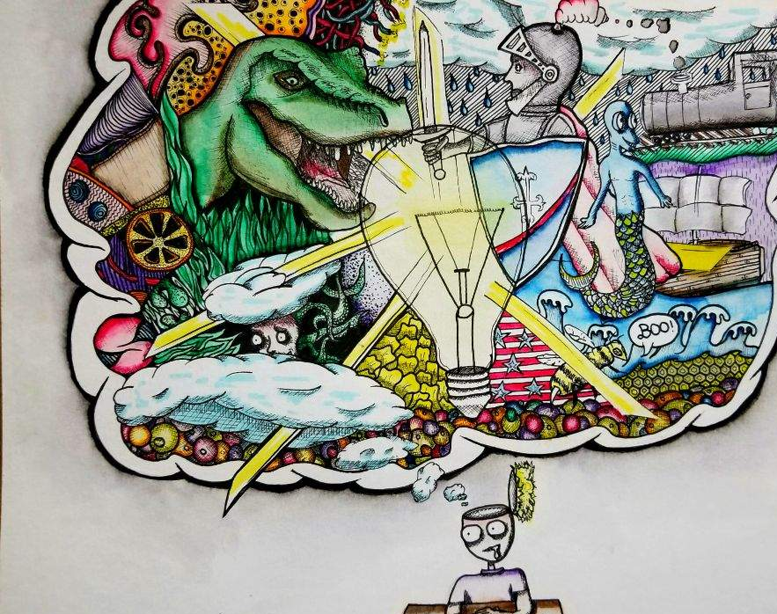
6. POREMEĆAJI AKTIVNOSTI I PAŽNJE (ADHD)
jedan od najčešćih poremećaja današnjice kod djece i odraslih
uzrok ADHD-a je nepoznat
često nestaje poslije puberteta, kod nekih ljudi ostaje za cijeli život
moguć uzrok → biološka osnova → nasljedna ili stečena

Slide 16
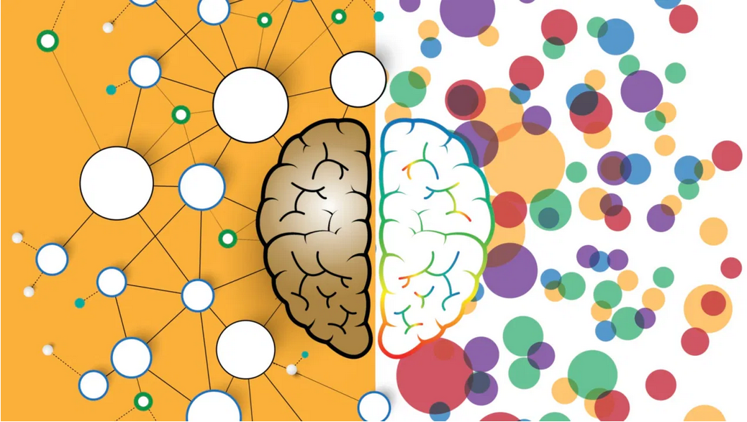
SIMPTOMI
POMANJKANJE PAŽNJE
najčešći simptom
nezainteresirani, nemarni
odlutaju u svojim mislima
IMPULZIVNOST
brzopletost, nepromišljenost
problem s međuljudskim odnosima
nemogućnost duljeg zadržavanja posla ili pametne potrošnje novca
HIPERAKTIVNOST
vole se vrpoljiti, penjati i trčati uokolo kada to nije prikladno
pričljivi, ne mogu mirno sjediti kraće vrijeme
nemirni, nervozni

Slide 17
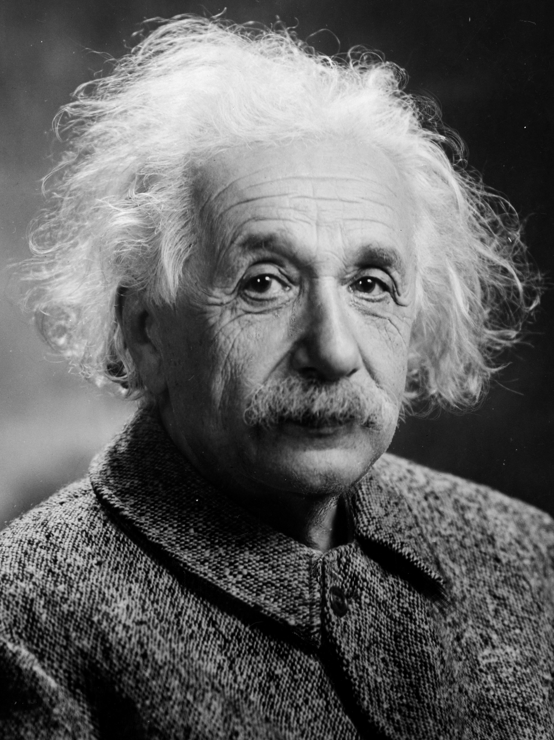
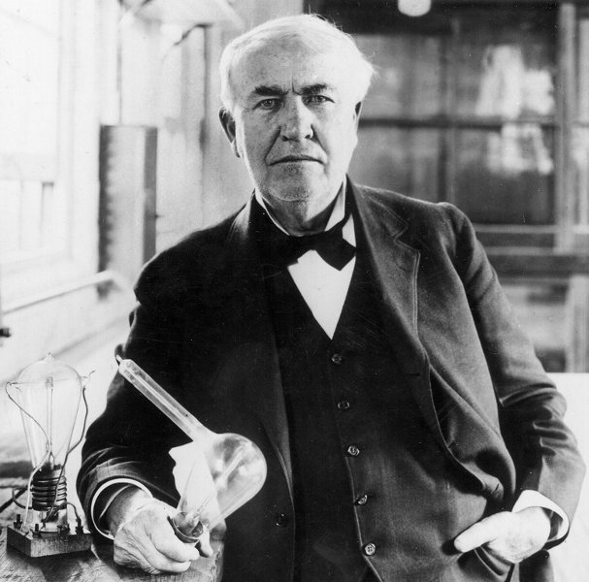
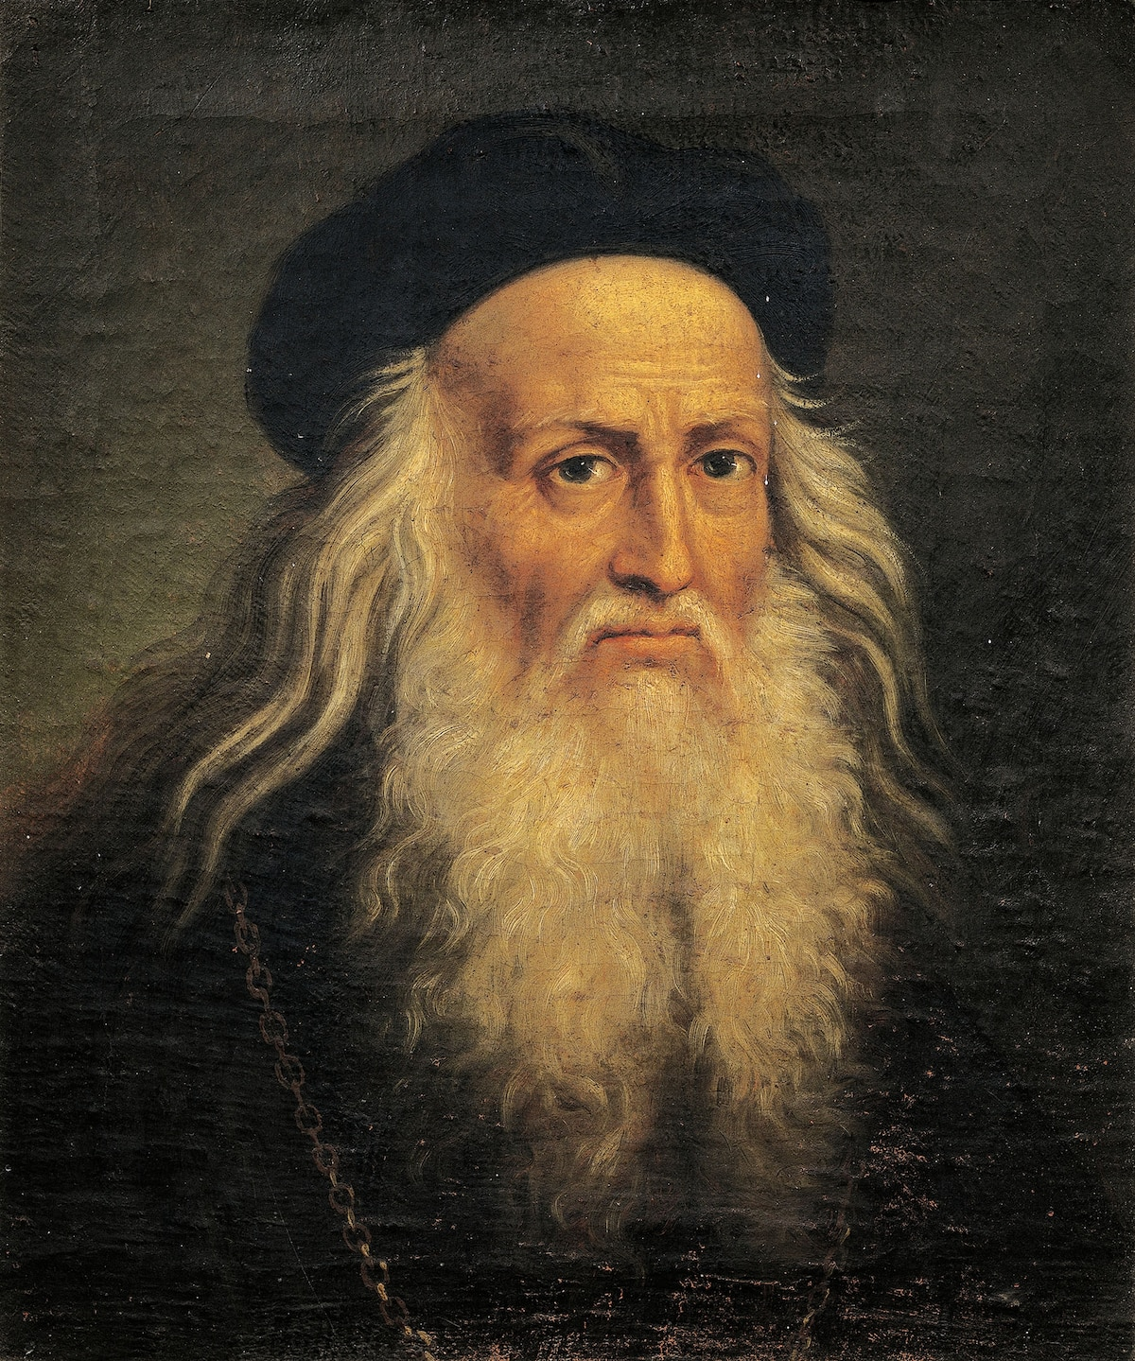
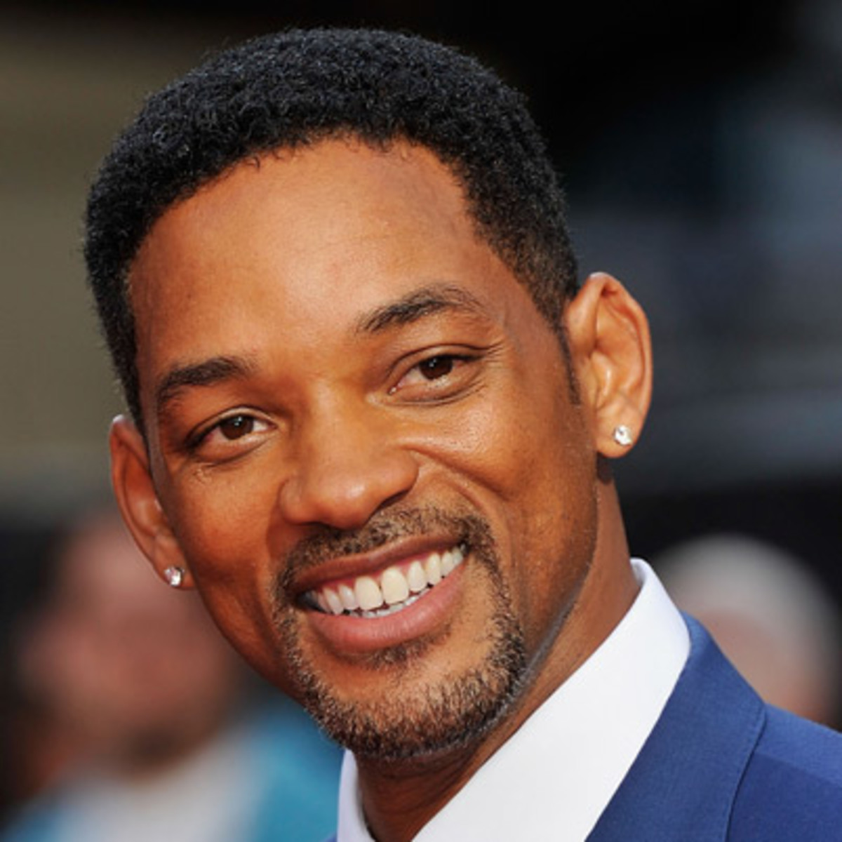
A1
Fizičar | Izumitelj | Kompjutorski programer i poduzetnik | Renesansa | Glumac i hip hop pjevač
Teorija relativnosti | Žarulja | Prvi najbogatiji Amerikanac | Slikar, arhitekt, izumitelj | „Boom! Shake The Room”
Jedan od najvećih umova svijeta | Prva električna centrala | Osnivač Microsofta | Skicirao prvi padobran, helikopter i tenk | Rubikovu kocku može složiti za manje od 55 sekundi!
Nobelova nagrada | Fonograf | Internet Explorer | „Posljednja večera” | „Ja sam legenda”
Albert Einstein | Thomas Edison | Bill Gates | Leonardo da Vinci | Will Smith
POZNATE OSOBE S ADHD-OM
B1
C1
D1
E1
A2
B2
C2
D2
E2
A3
B3
C3
D3
E3
A4
B4
C4
D4
E4
A
B
C
D
E
RJEŠENJE
Izradio: Dario Sonički

Slide 18
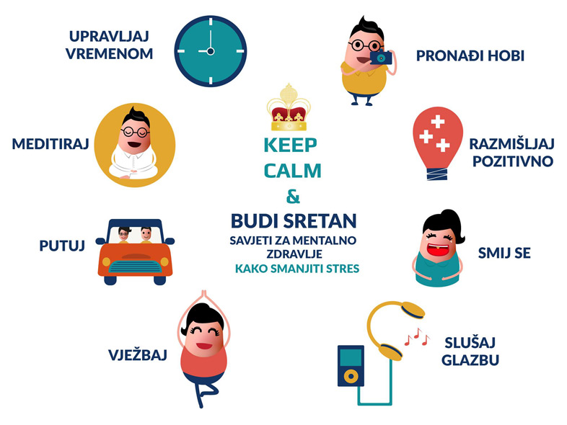
7. ZAKLJUČAK
brinimo jedni o drugima
razgovarajmo o svemu što nas muči
to je korak k boljem svijetu
Izvor: „AZRA+“ - Akademija za roditelje A+

Slide 19
LITERATURA
ADHD: https://www.zdravi-grad-porec.hr/strucne-teme/adhd-kod-djece/
Autizam: http://www.udruga-zvoncici.hr/autizam.html
Autizam – SUZAH: https://www.autizam-suzah.hr/autizam/
Kako prepoznati i liječiti poremećaje raspoloženja?: https://www.centarzdravlja.hr/zdrav-zivot/psihologija/kako-prepoznati-i-lijeciti-poremecaje-raspolozenja/
Odjel za mentalne poremećaje: https://www.hzjz.hr/sluzba-epidemiologija-prevencija-nezaraznih-bolesti/odjel-za-mentalne-poremecaje/
Poremećaji raspoloženja: https://krugovi.hr/poremecaji-raspolozenja/
Poremećaj hiperaktivnosti i deficita pažnje: https://roditelj.ba/2018/11/05/poremecaj-hiperaktivnosti-i-deficita-paznje-attention-deficit-and-hyperactivity-disorder-adhd/
Poremećaji u ponašanju: http://www.czss-djakovo.hr/dokumenti/Poremecaji%20u%20ponasanju.pdf
Razumjeti shizofreniju: https://www.plivazdravlje.hr/aktualno/clanak/8986/Razumjeti-shizofreniju.html
(Izvorima je pristupljeno 10. 4. 2021.)

Slide 20
Ako počnemo biti iskreni prema svojoj boli, ljutnji i nedostacima, umjesto da se pretvaramo da ih nema, onda ćemo možda ostaviti svijet boljem mjestu nego što smo ga pronašli.
- Russell Wilson

Slide 21
Hvala na pozornosti!
#StopTheStigma

